Slide 2
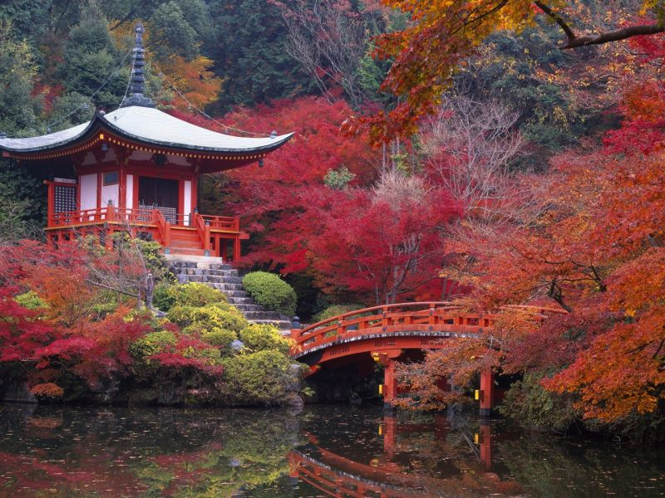
Путешествие

Slide 3
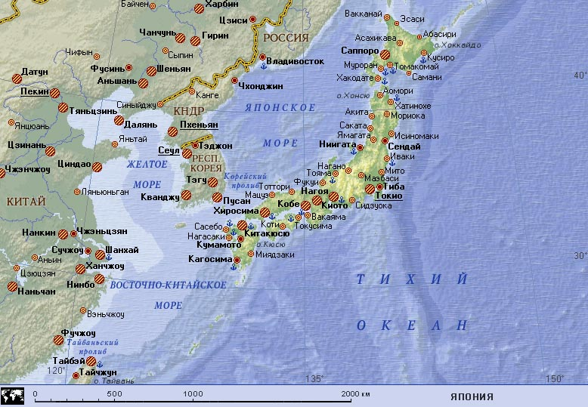

Slide 4
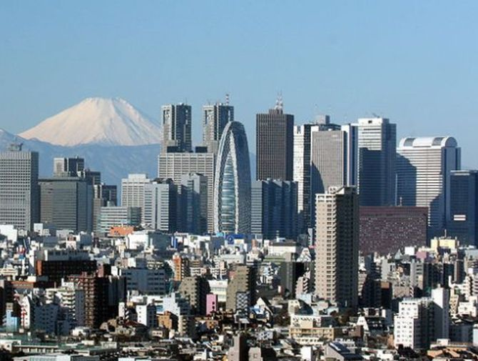
Токио – столица Японии

Slide 5
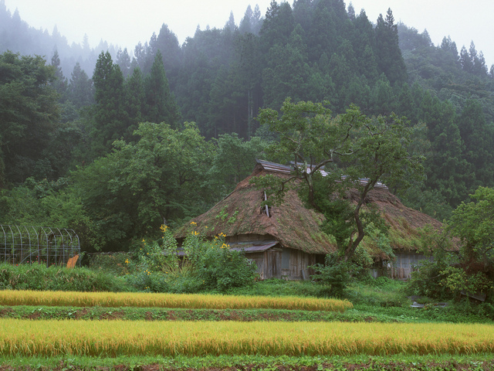
Большая часть поверхности страны занята горами, невысокими, но очень крутыми. Они покрыты хвойными и лиственными лесами.

Slide 6
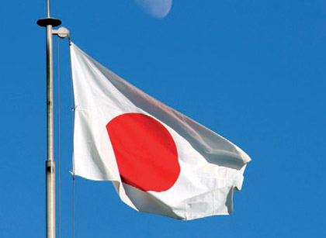
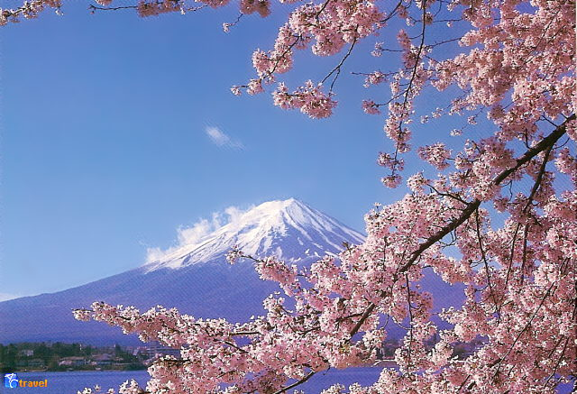

Slide 7
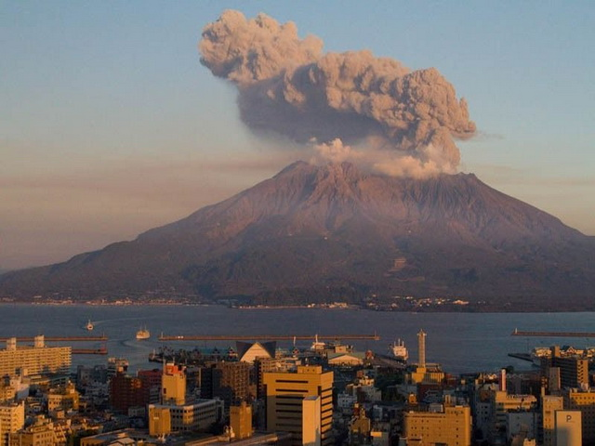

Slide 8
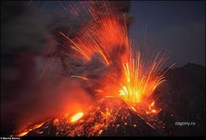

Slide 9
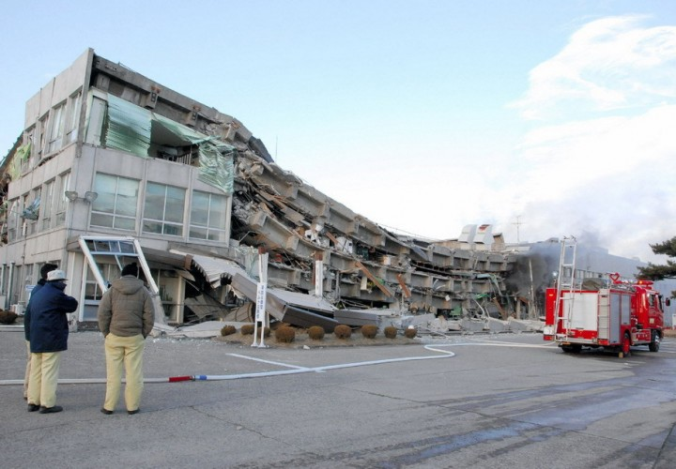
Для Японии характерны землетрясения. Ежегодно их бывает около полутора тысяч.

Slide 10
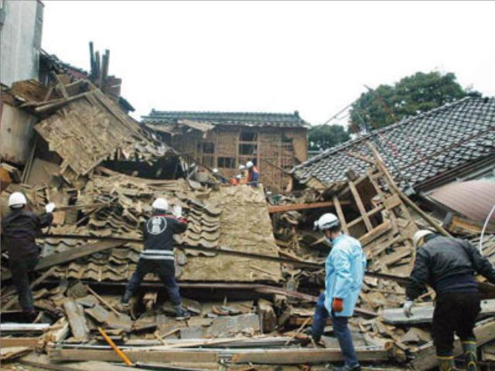

Slide 11
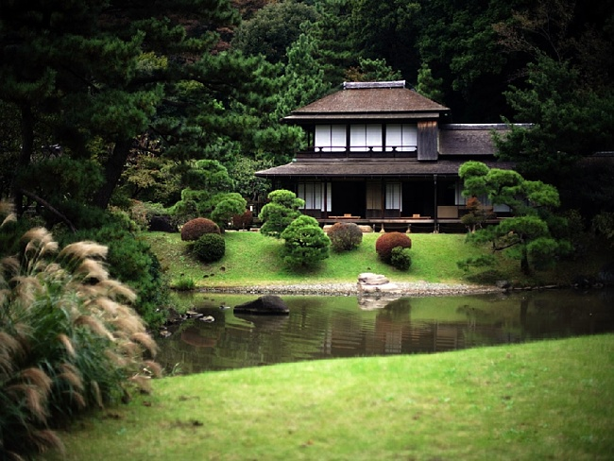

Slide 12
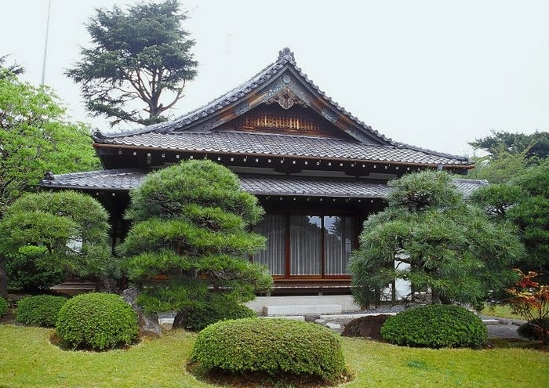

Slide 13
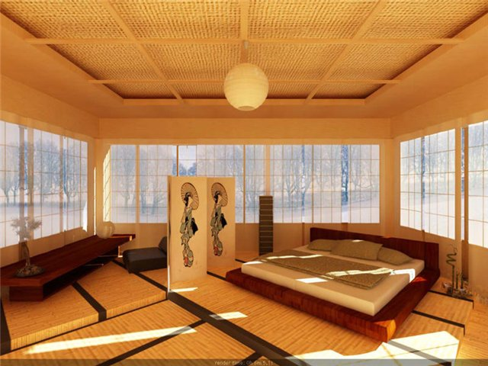
Японцы соблюдают такое правило: ни одна тяжёлая вещь не должна находиться выше головы сидящего человека.

Slide 14
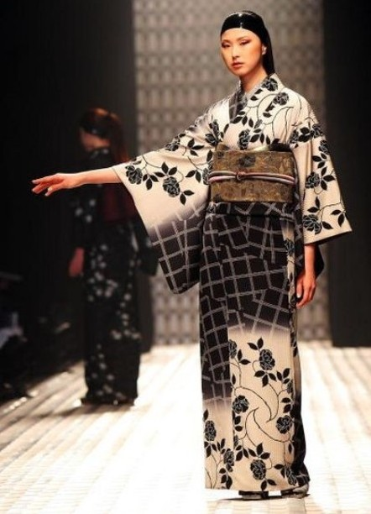
Национальная одежда.
КИМОНО

Slide 16
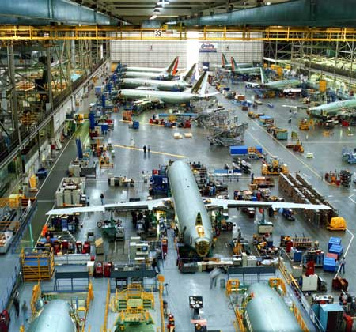
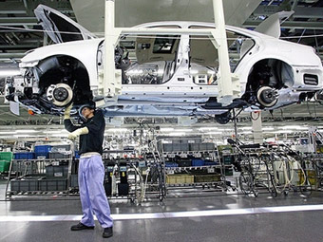
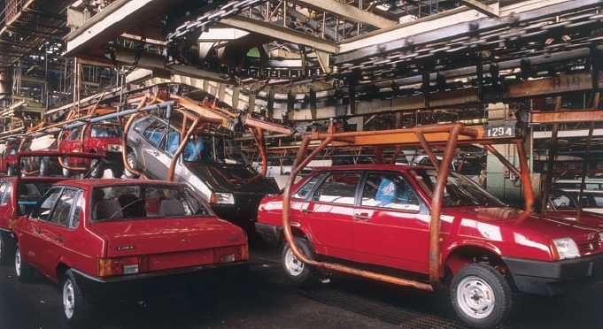

Slide 17
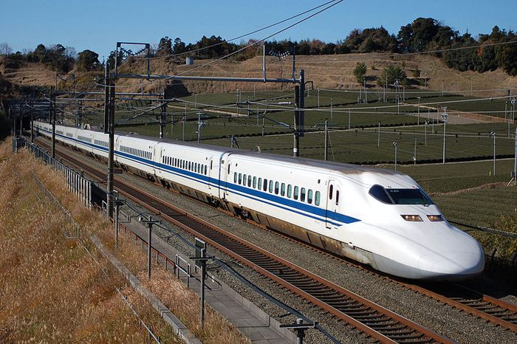
Гордость японцев – скоростные железнодорожные линии.

Slide 18
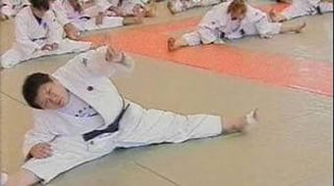
Дзюдо

Slide 19
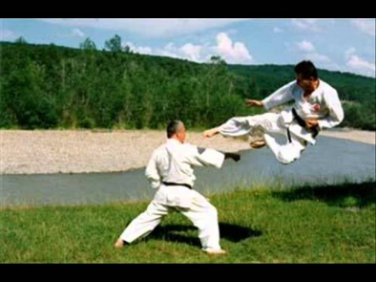
Карате

Slide 20
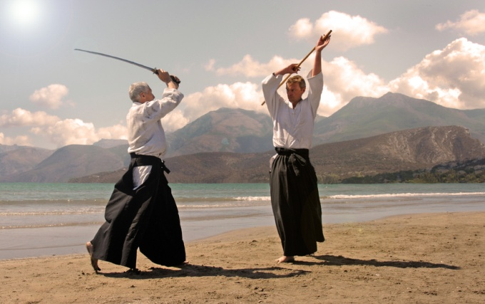
Айкидо

Slide 21
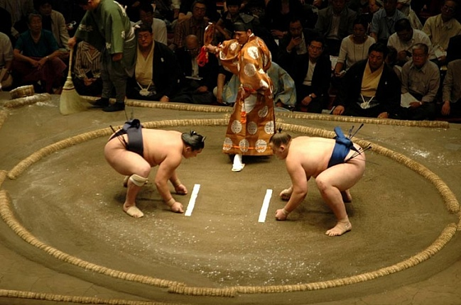
Сумо

Slide 22
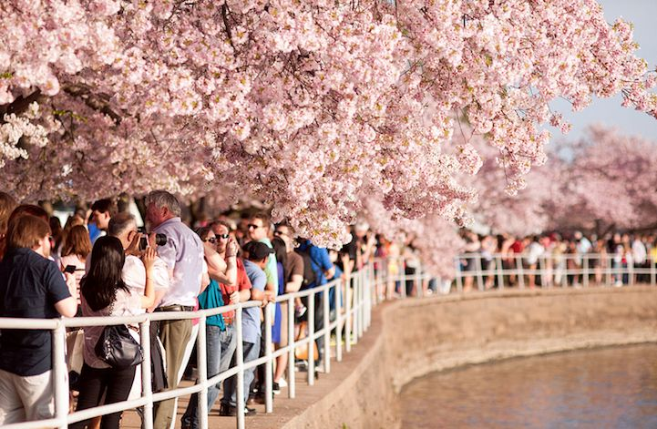

Slide 23
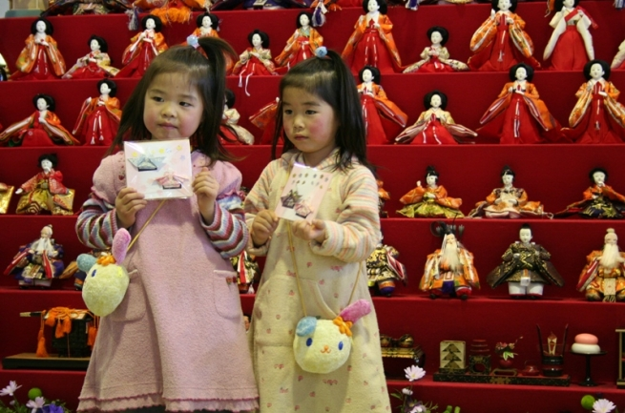

Slide 24
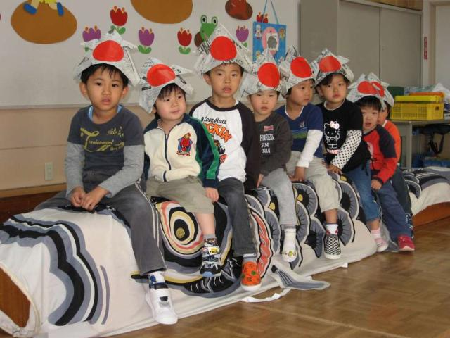

Slide 25
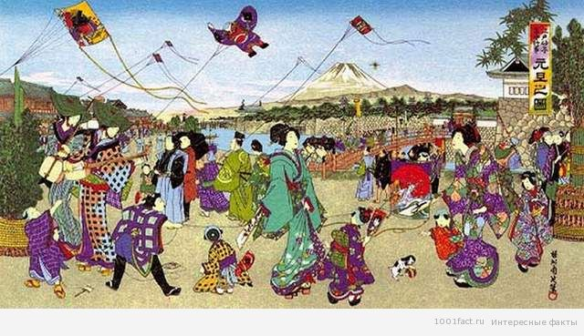

Slide 26
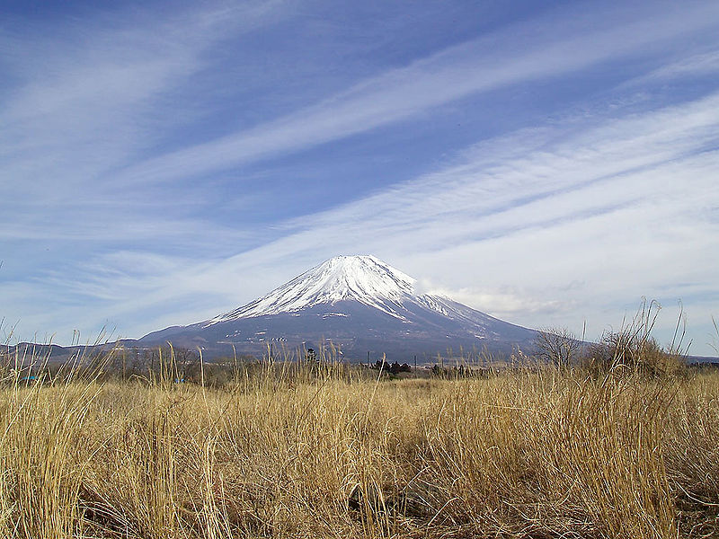
Фудзия́ма, Фу́дзи (яп. 富士山 Фудзисан (инф.)?) — действующий^{[3]} стратовулкан на японском острове Хонсю в 90 километрах к юго-западу от Токио. Высота горы — 3776 м (самая высокая в Японии). В настоящее время вулкан считается слабо активным, последнее извержение было в 1707—1708 году.

Slide 27
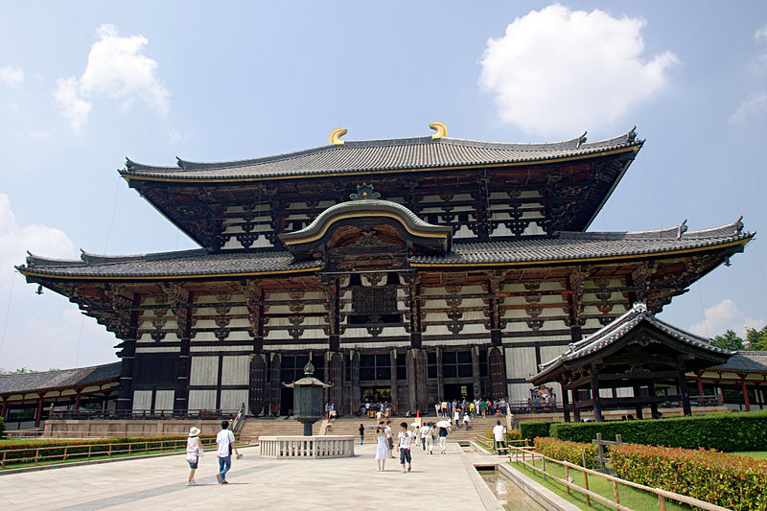
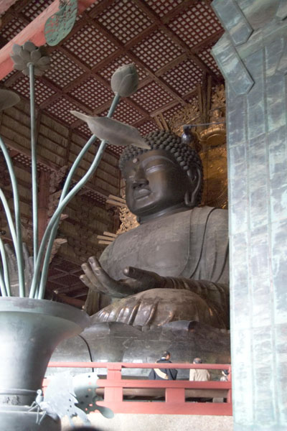
Тодай-дзи (яп. 東大寺) — древний буддийский храм в Японии в городе Наре. Храм охраняется как объект Всемирного наследия ЮНЕСКО.
Храм Тодай-дзи считается самым большим деревянным сооружением в мире. В нём находится гигантская бронзовая статуя Будды Вайрочаны.

Slide 28
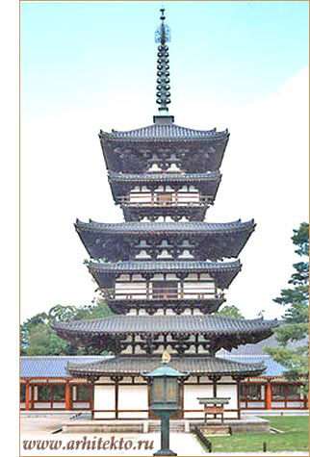
Здание японского храма похоже на изящную лёгкую башню. Каждый этаж имеет свою кровлю. Особенности этих крыш – поднятые кверху концы.

Slide 29
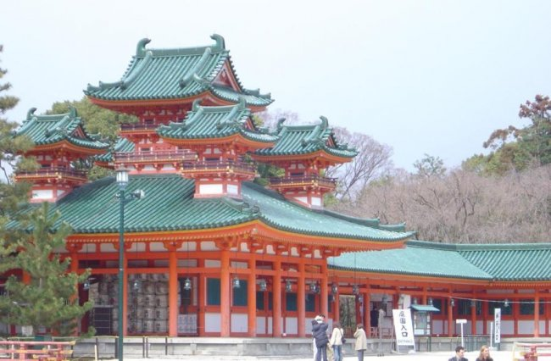
Великий храм Исэ является значительной святыней страны.

Slide 30
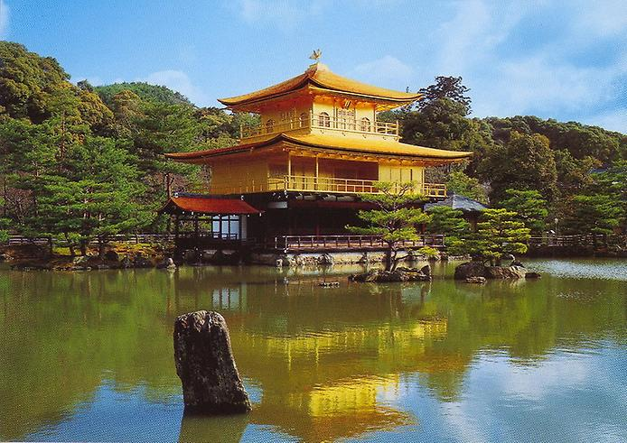
Золотой павильон Кинкаку – Дзи, Киото.

Slide 31
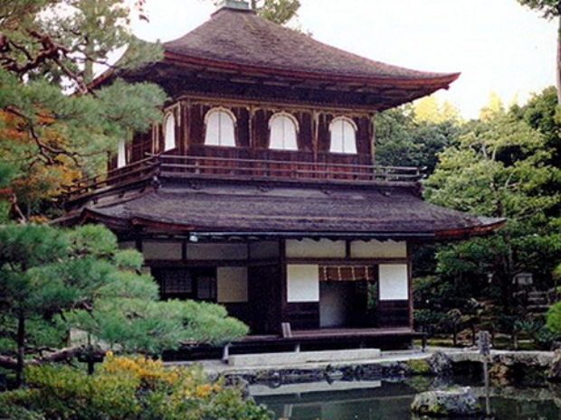
Серебряный павильон (храм) - Гинкакудзи

Slide 32
Замок Нагоя

Slide 33
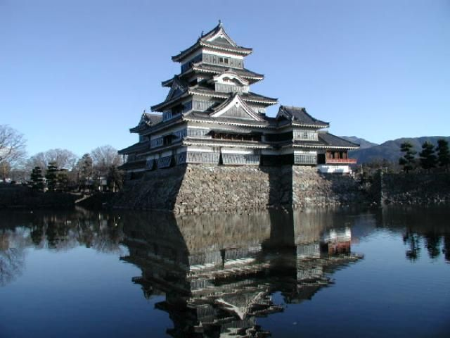
Замок Мацумото

Slide 34
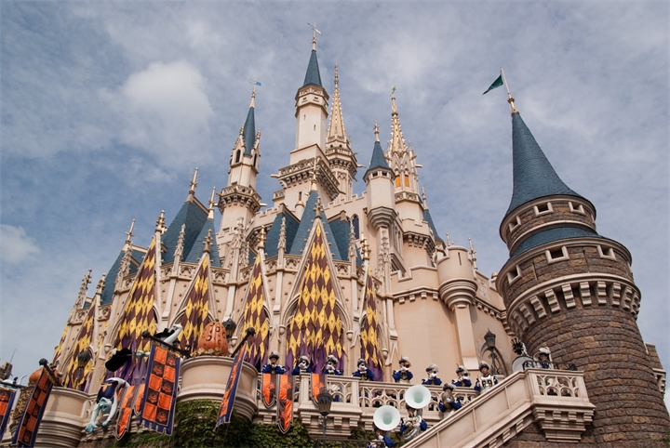
Парк аттракционов

Slide 35
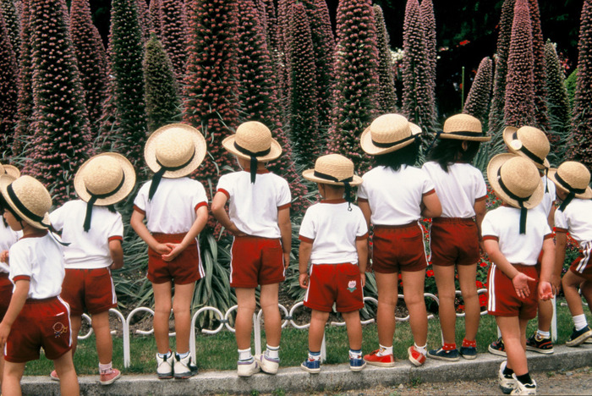
В Японии в школьной программе есть уроки любования природой

Slide 36
Новый год в Японии называется О-сёгацу.

Slide 37
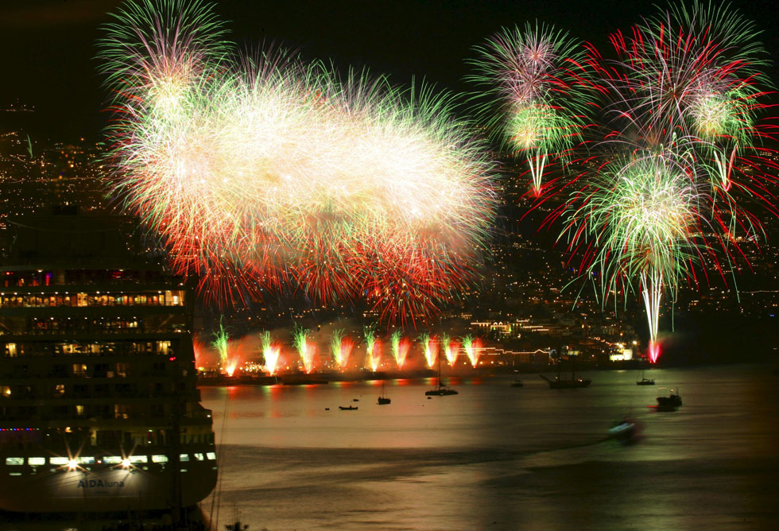

Slide 38
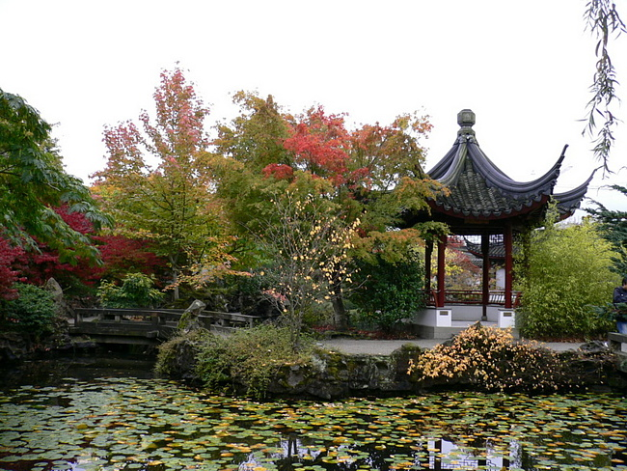
Спасибо за урок!

